Slide 1
Муниципальное бюджетное дошкольное образовательное учреждение «Детский сад комбинированного вида № 34» Опыт работы с родителями: «Использование музыки в коррекционной работе с детьми с ОВЗ, как важного средства воспитания гармоничной личности»
Подготовила:
воспитатель высшей
квалификационной категории
Устинова В.Н.

Slide 2
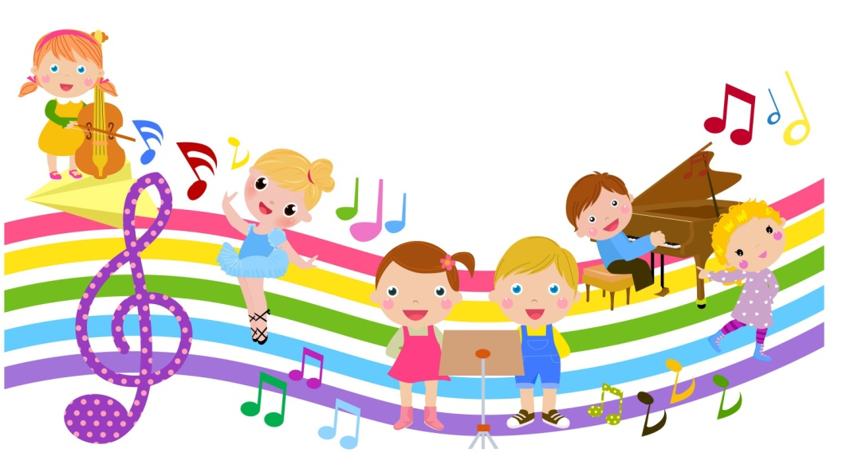
Ритмодекламация – синтез музыки и поэзии. Это чёткое произнесение текста или стихов в заданном ритме.

Slide 3
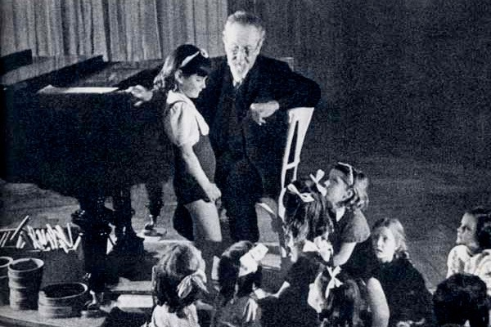
Исторический аспект
Европа, начало 20 века – появление системы «ритмического воспитания», основоположник Эмиль Жак Далькроз – швейцарский педагог и музыкант.

Slide 4
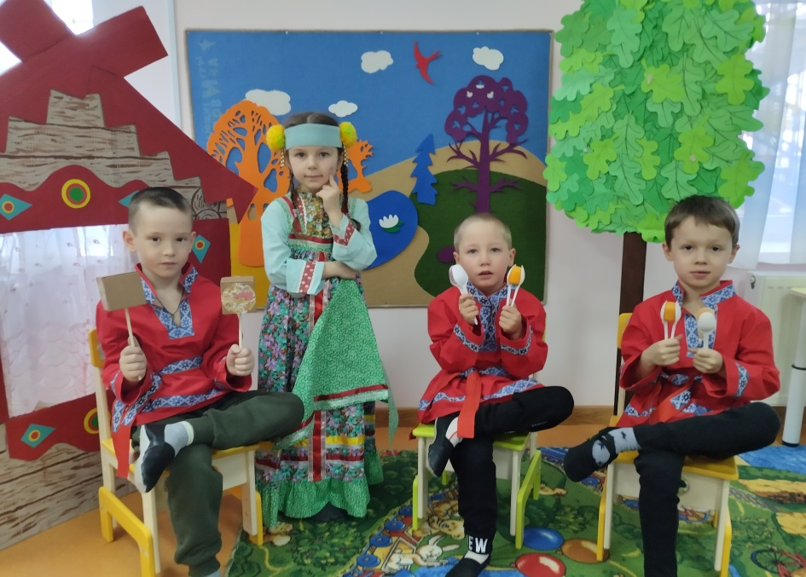
Цель - это развитие музыкального, поэтического слуха, чувства слова, воображения.

Slide 5
Игры речевые,
пальчиковые
Ритмодекламация представлена различными видами творческой деятельности
Координационно-подвижные игры (музыкальные и речевые импровизации)
Декламация и телесная игра (хлопки, шлерки, топот и т.д.)
Ритмические игры с различными ударными инструментами (палочки, ложки и т.д.)

Slide 6
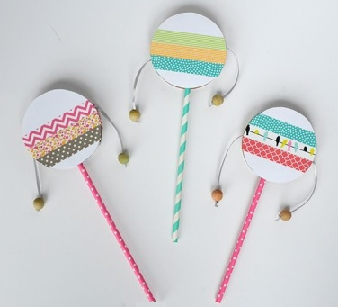
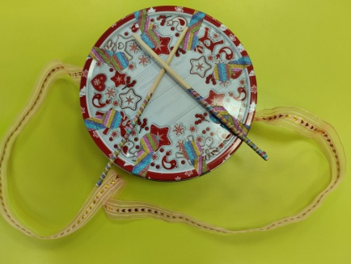
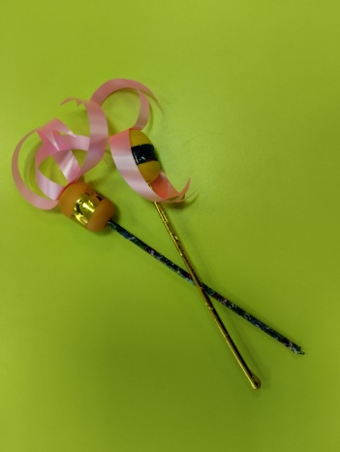
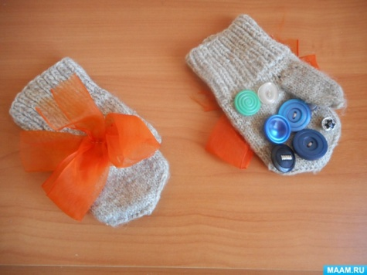
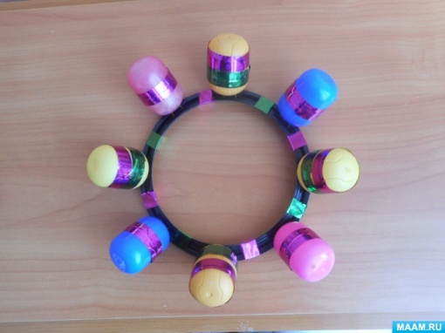
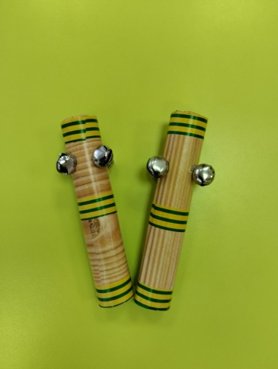
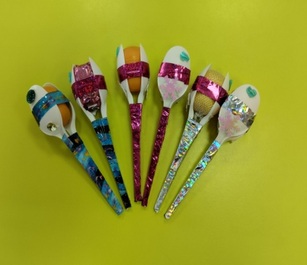
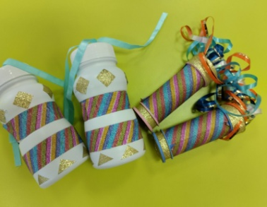
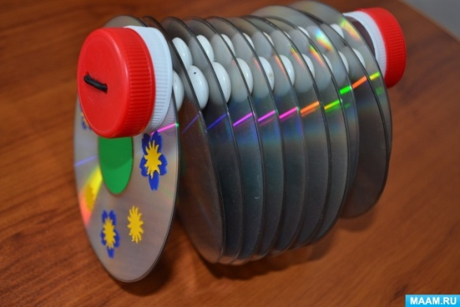
Ударные и шумовые игрушки - инструменты
Барабан
Маракас
Колокольчик
Ложки
Шумовые коробочки
Трещотка

Slide 7
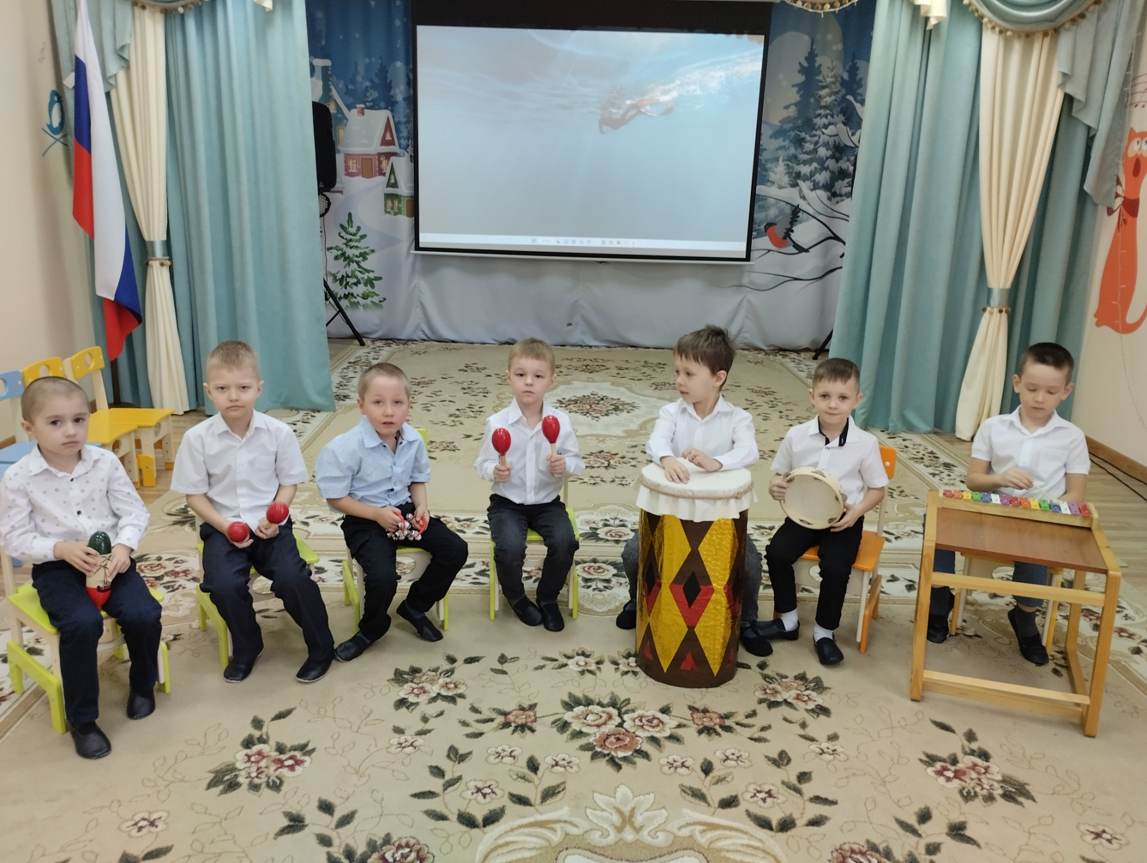
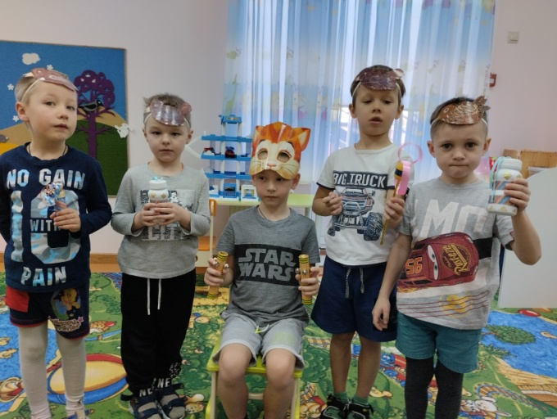
Игры с шумовыми инструментами

Slide 8
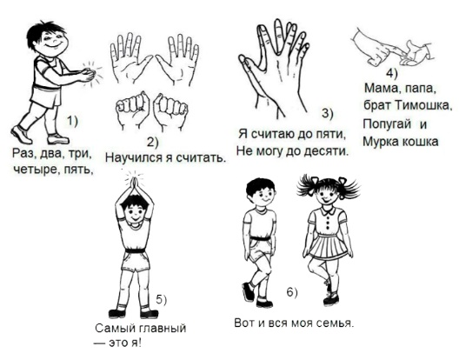
Звучащие жесты

Slide 9
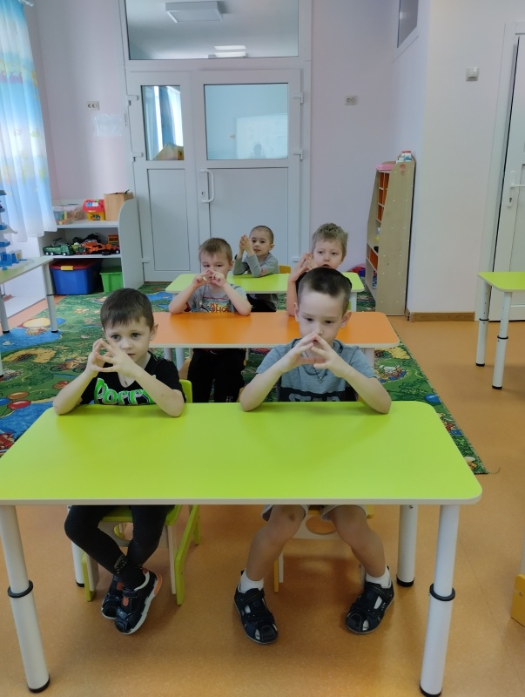
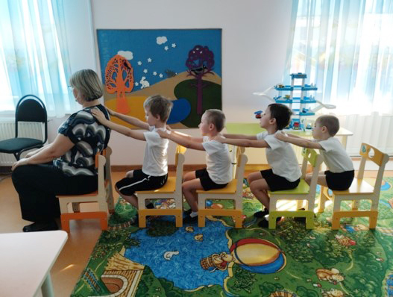
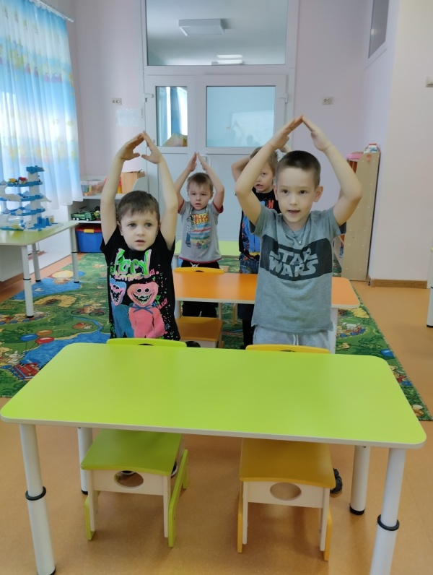
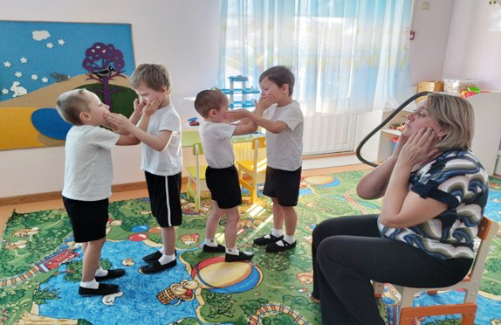
Звучащие жесты

Slide 10
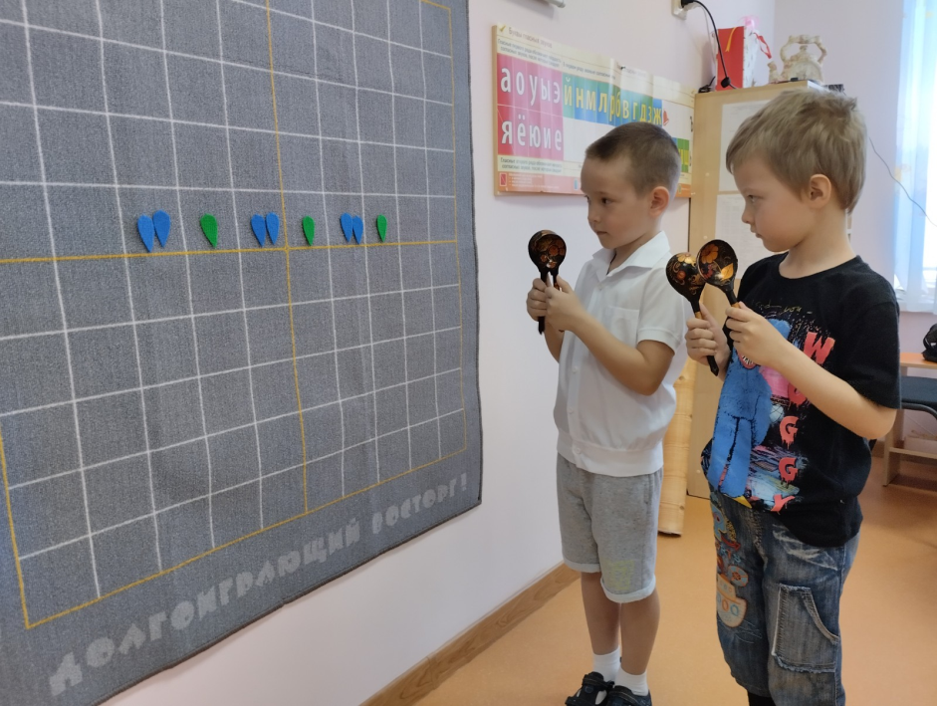
Ритмический рисунок

Slide 11
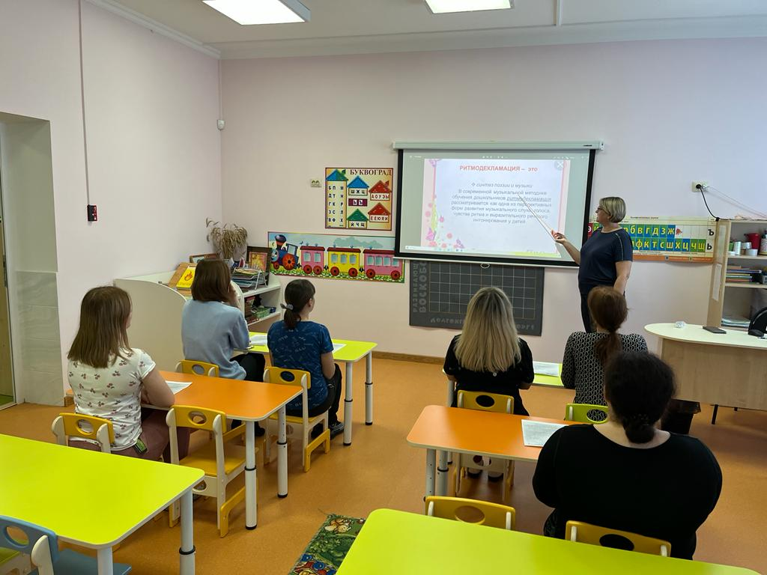
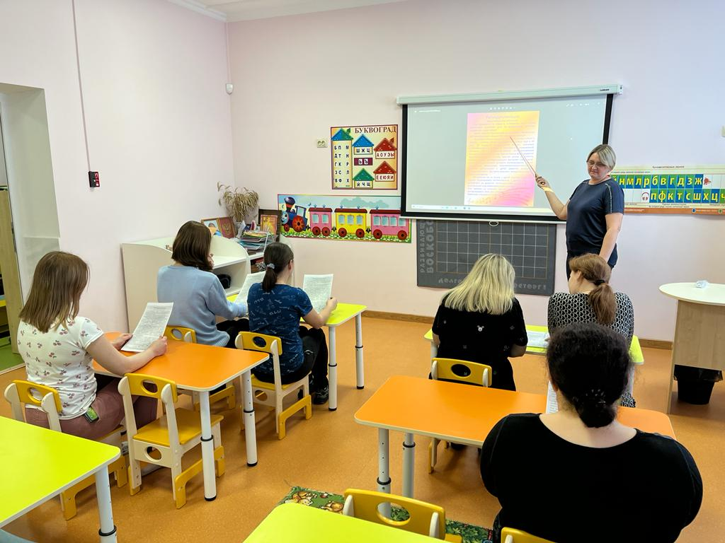
Работа с родителями

Slide 12
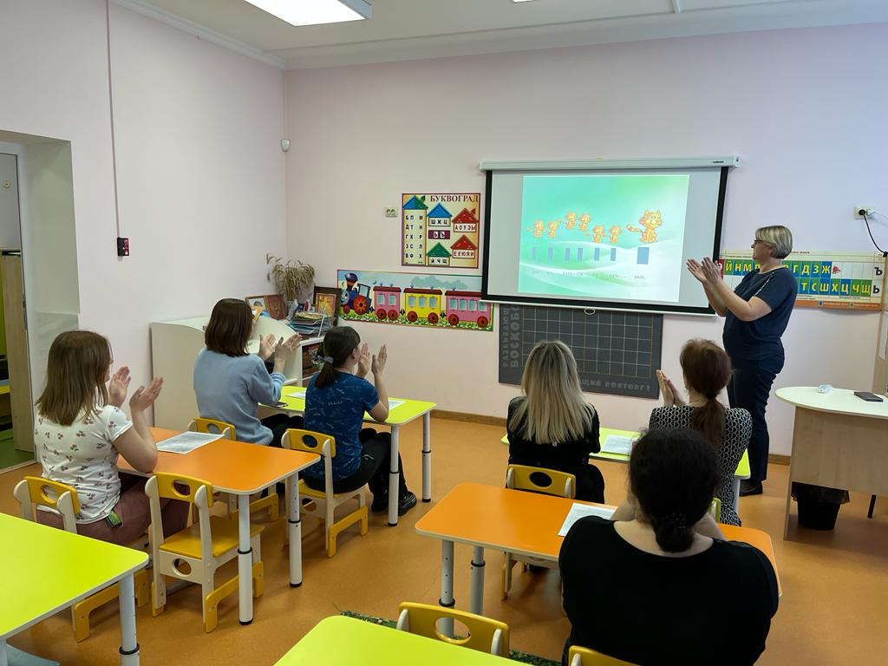
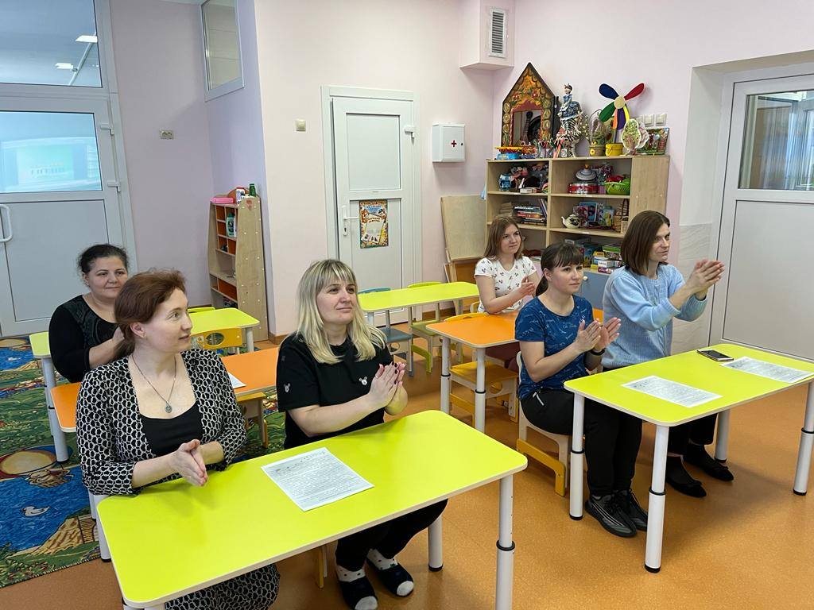
Работа с родителями

Slide 13
Мастер – класс с родителями
Звучащие жесты
Ритмический рисунок

Slide 14
Пальчиковая гимнастика
Шумовой оркестр

Slide 15
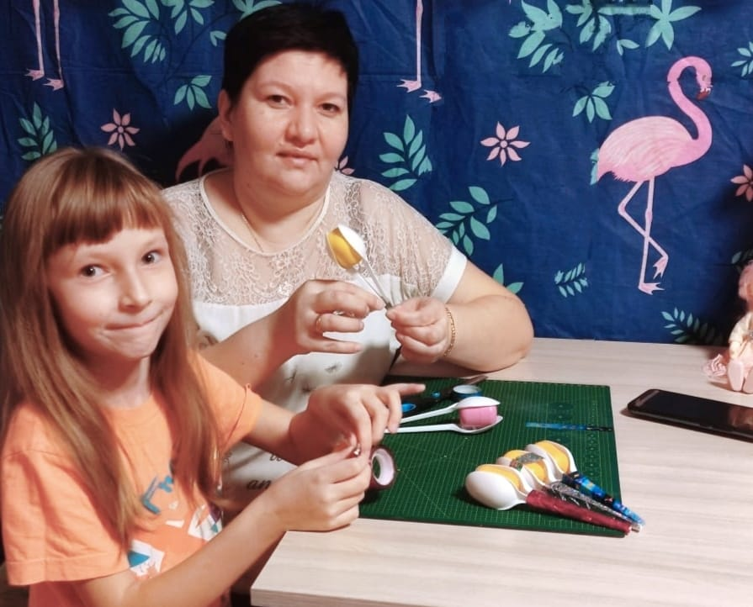
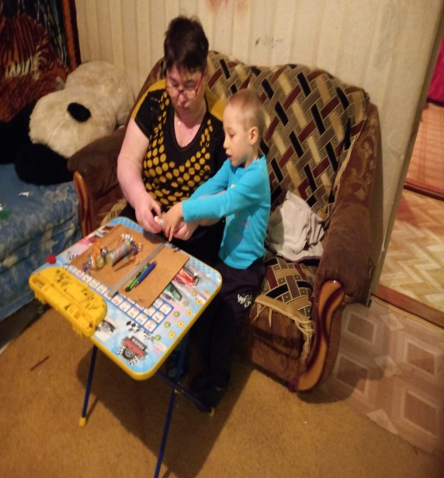
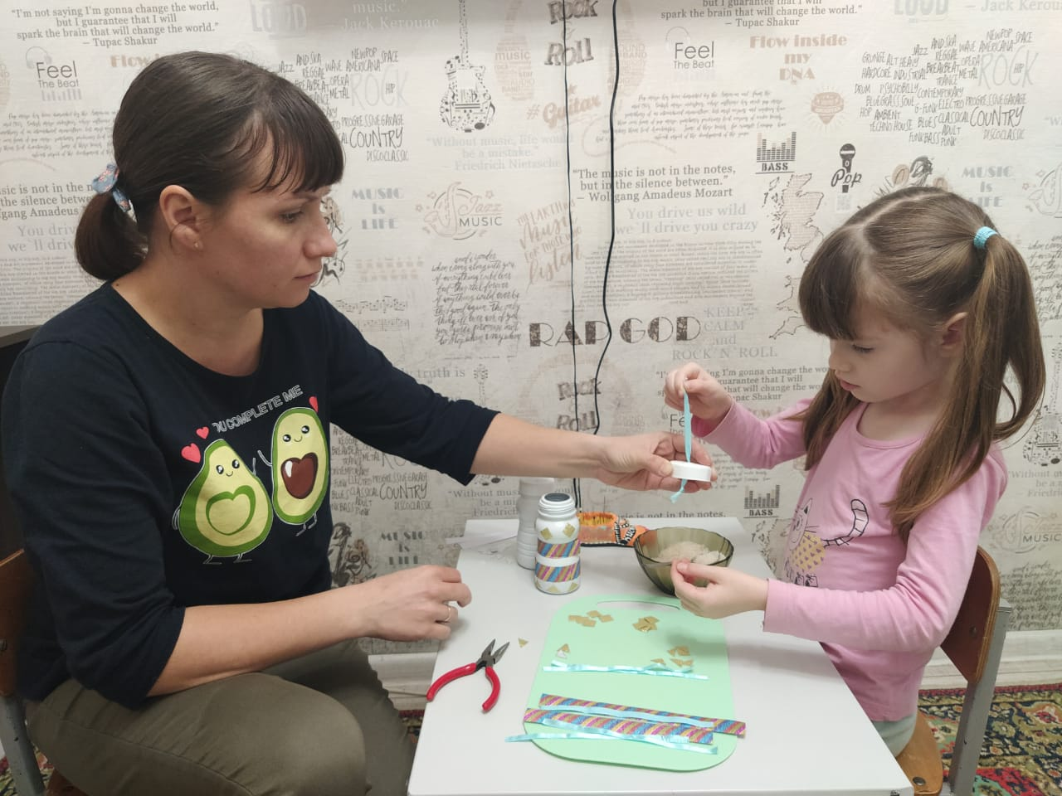
Изготовление шумовых инструментов

Slide 16
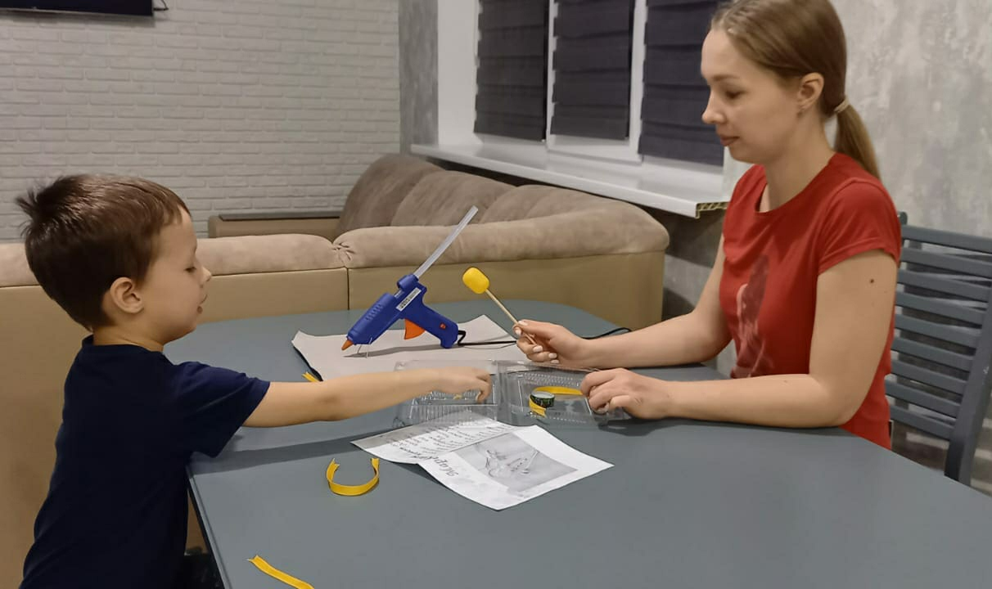
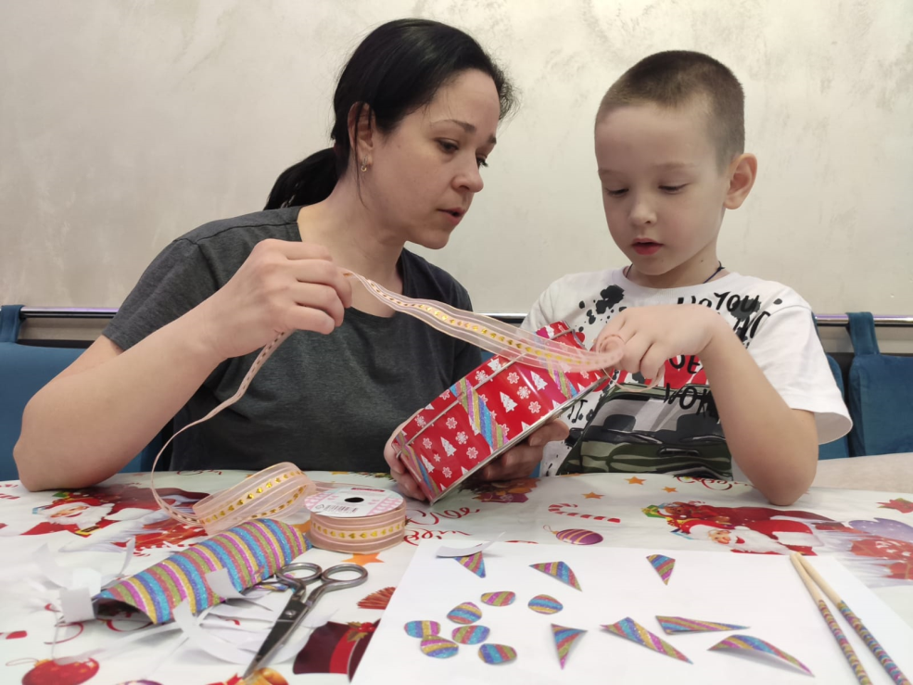

Slide 17
«Сказки – шумелки» - помогают педагогам и родителям обеспечить в игровой форме разностороннее развитие детей дошкольного возраста.
«Детский шумовой оркестр» - один из наиболее доступных и одновременно развивающих видов творчества в детском саду. Занимаясь на занятиях шумовым оркестром, дети приобщаются к миру музыки в качестве активного слушателя и исполнителя.

Slide 18
Сказка - шумелка «Трусливый заяц»
Жил-был в лесу заяц-трусишка. Вышел однажды заяц из дома, а ёжик в кустах вдруг как зашуршит! | Шуршим пакетом
Испугался заяц и бежать. | быстро встряхиваем кастаньеты
Бежал, бежал и присел на пенёк отдохнуть. А дятел на сосне как застучит! | стучим ложками
Бросился заяц бежать. | быстро встряхиваем кастаньеты
Бежал, бежал, забежал в самую чащу, а там сова крыльями как захлопает! | шлёпаем руками по ногам
Побежал заяц из леса к речке. | быстро встряхиваем кастаньеты
А на берегу речки лягушки сидели. | проводим палочкой по рубелю
Увидели они зайца и прыг в воду. | проводим палочкой по металлофону
Обрадовался заяц, что лягушки его испугались - и смело поскакал обратно в лес. | медленно ударяем кастаньетами по ладони ("смелый заяц") или используем барабан

Slide 19
Вывод: ритмодекламация открывает возможности для овладения детьми на самом раннем этапе комплексом выразительных средств музыки.

